Slide 1

^{PREZENTACJA DLA KLASY 1 SP}
^{DO LEKCJI 39}
WIELKANOCNY DZWON GŁOSI RADOŚĆ

Slide 2
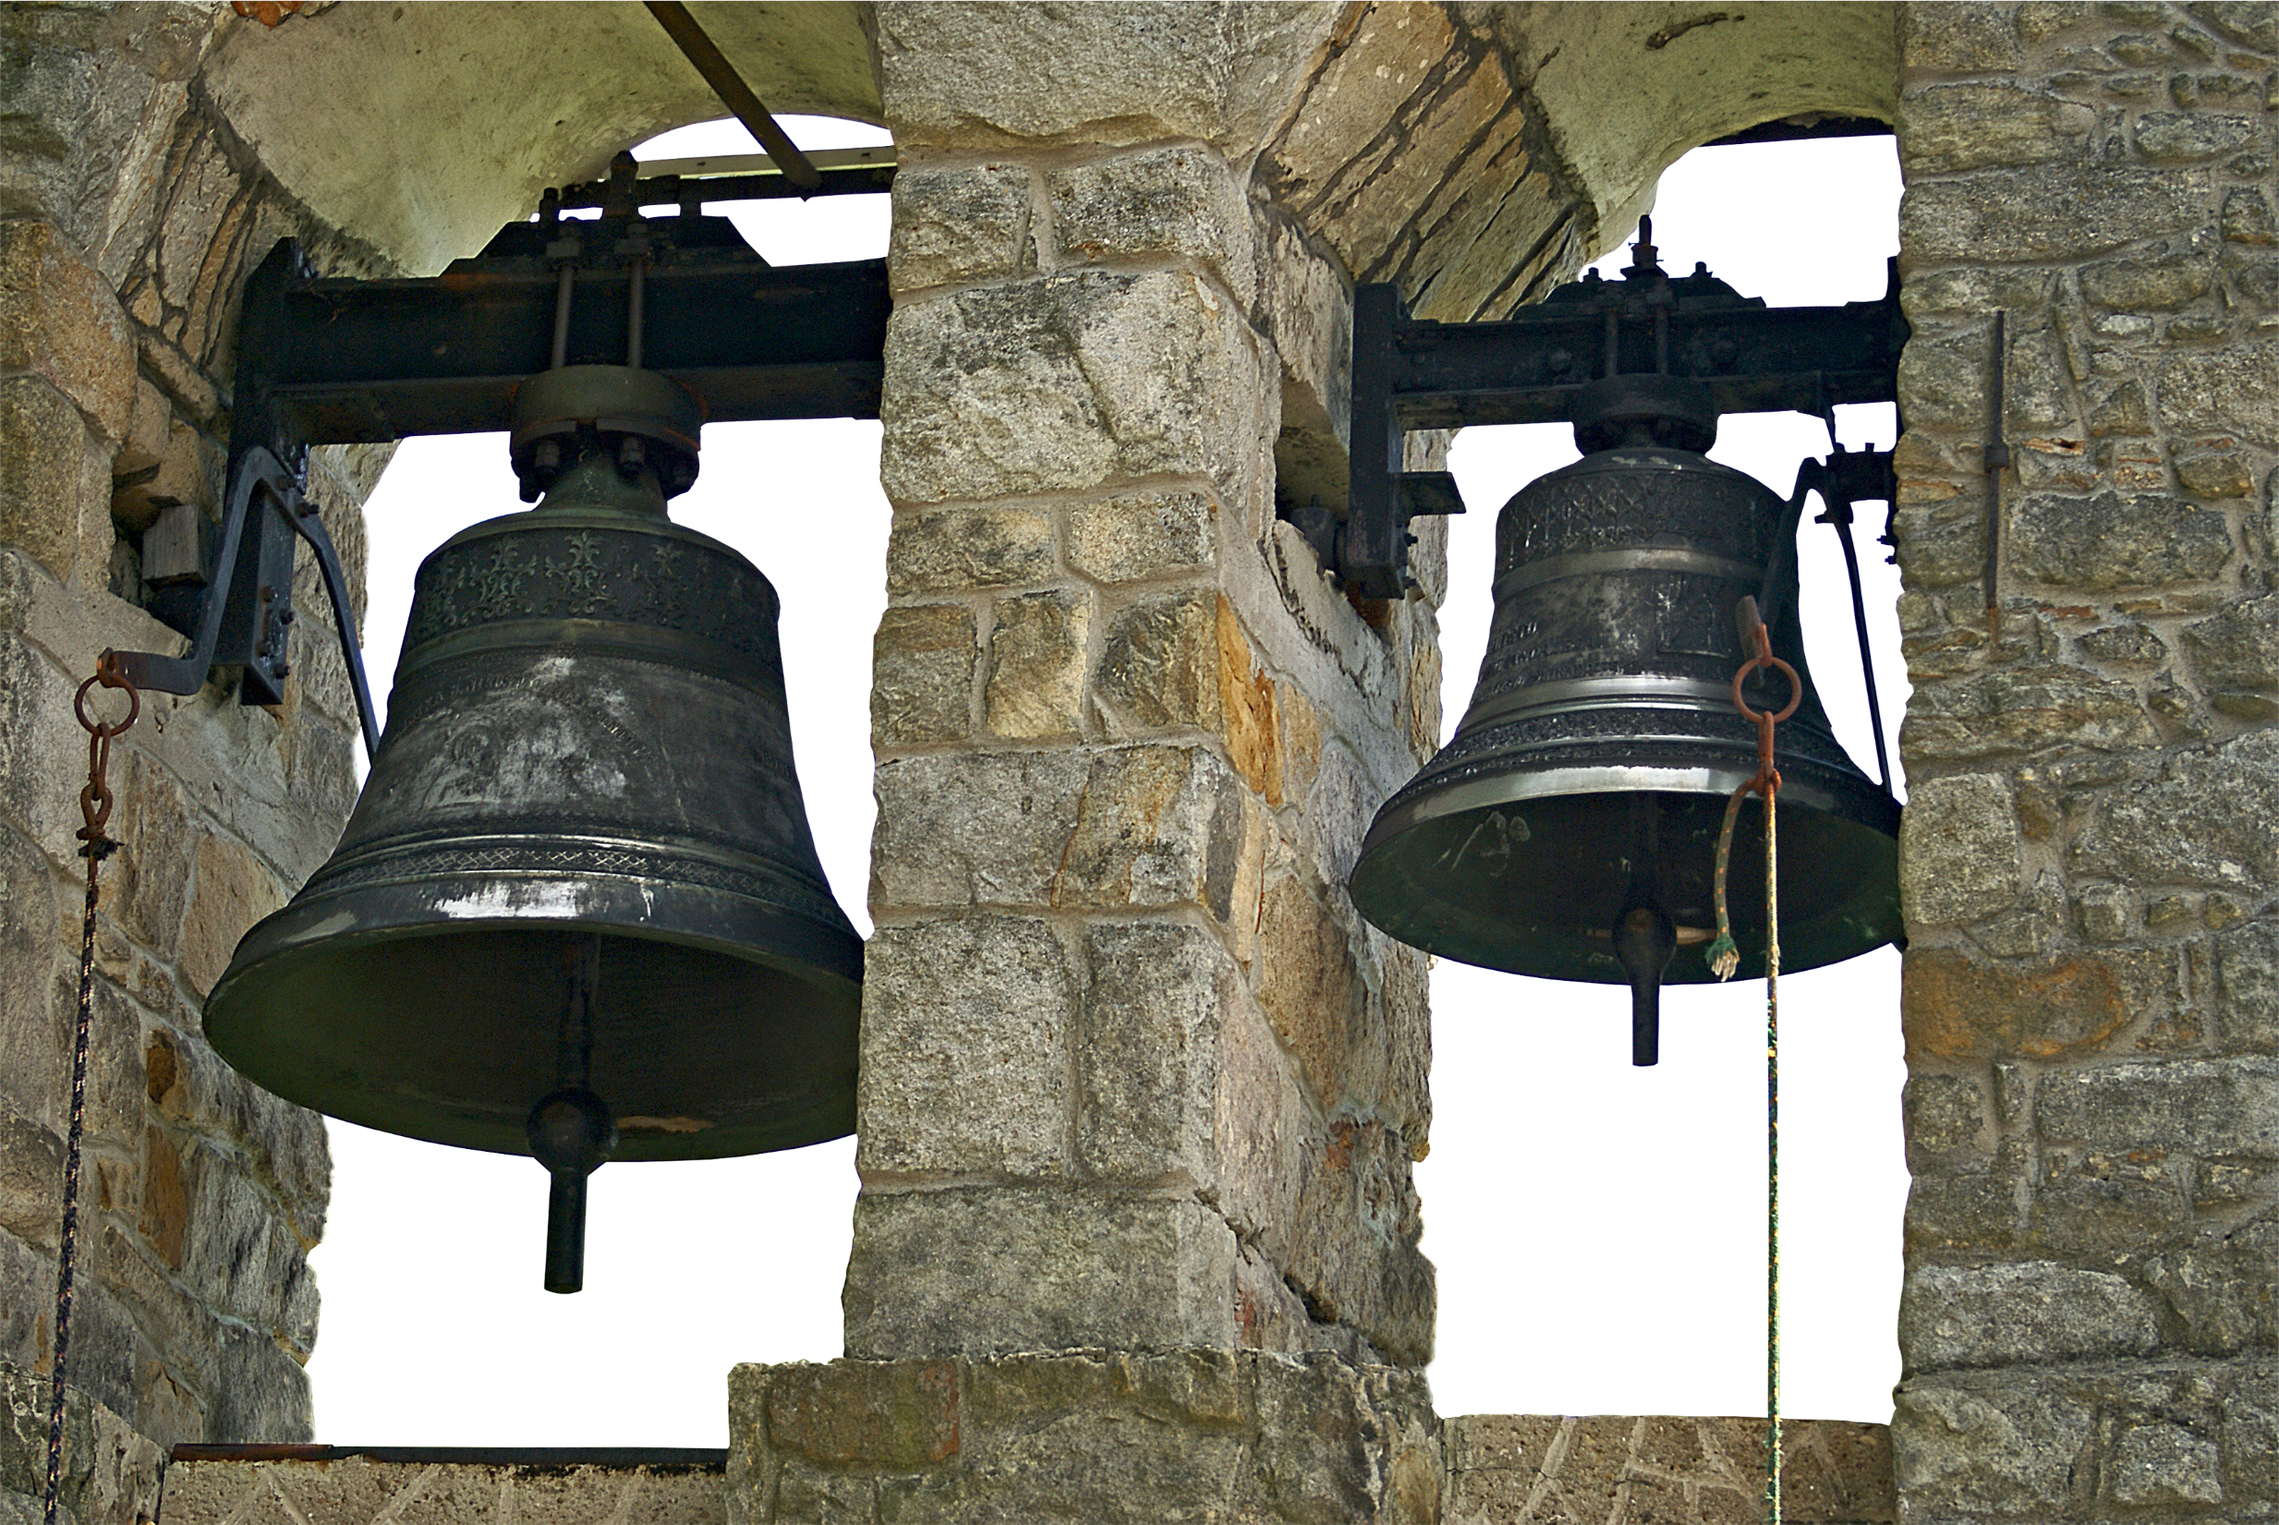

^{WIELKANOCNY DZWON GŁOSI RADOŚĆ}

Slide 3
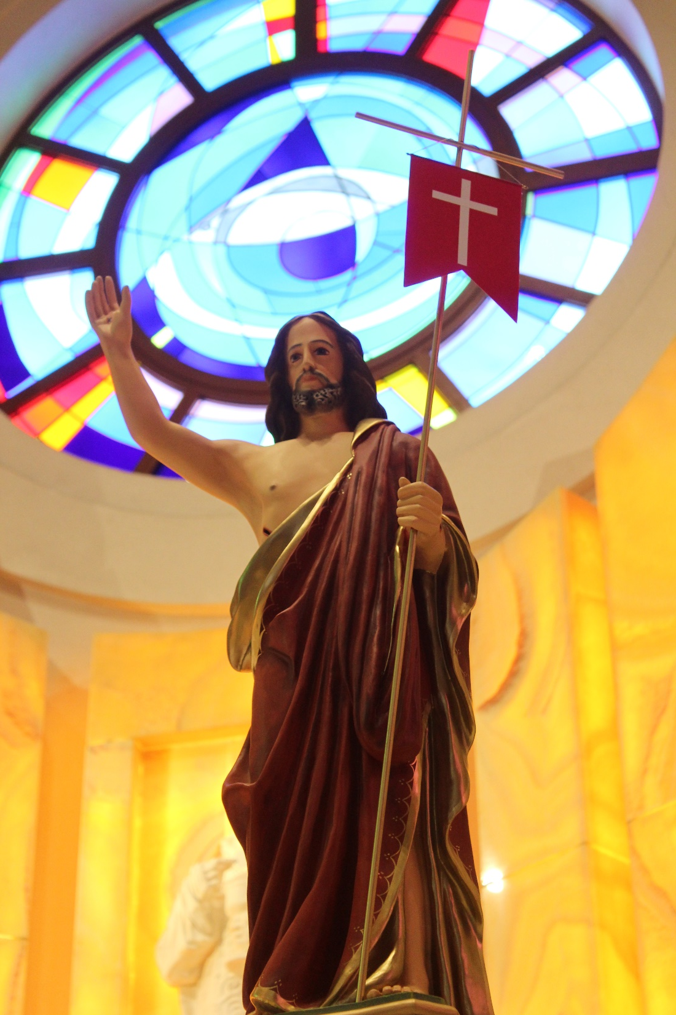
W Święta Wielkanocne przeżywamy zmartwychwstanie
Pana Jezusa.
1

Slide 4
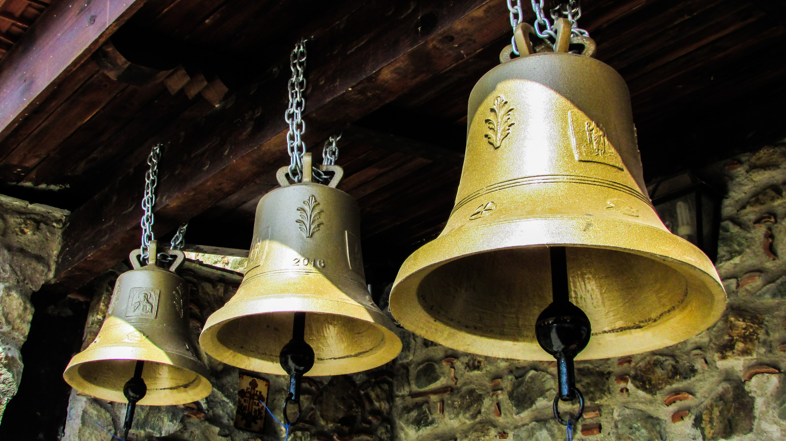
Dzwony w Liturgii ogłaszają radość. Po trzech dniach milczenia odzywają się w Wigilię Paschalną, towarzyszą śpiewowi „Chwała na wysokości Bogu” oraz procesji, podczas której ogłaszamy światu zmartwychwstanie Pana Jezusa.
2

Slide 5
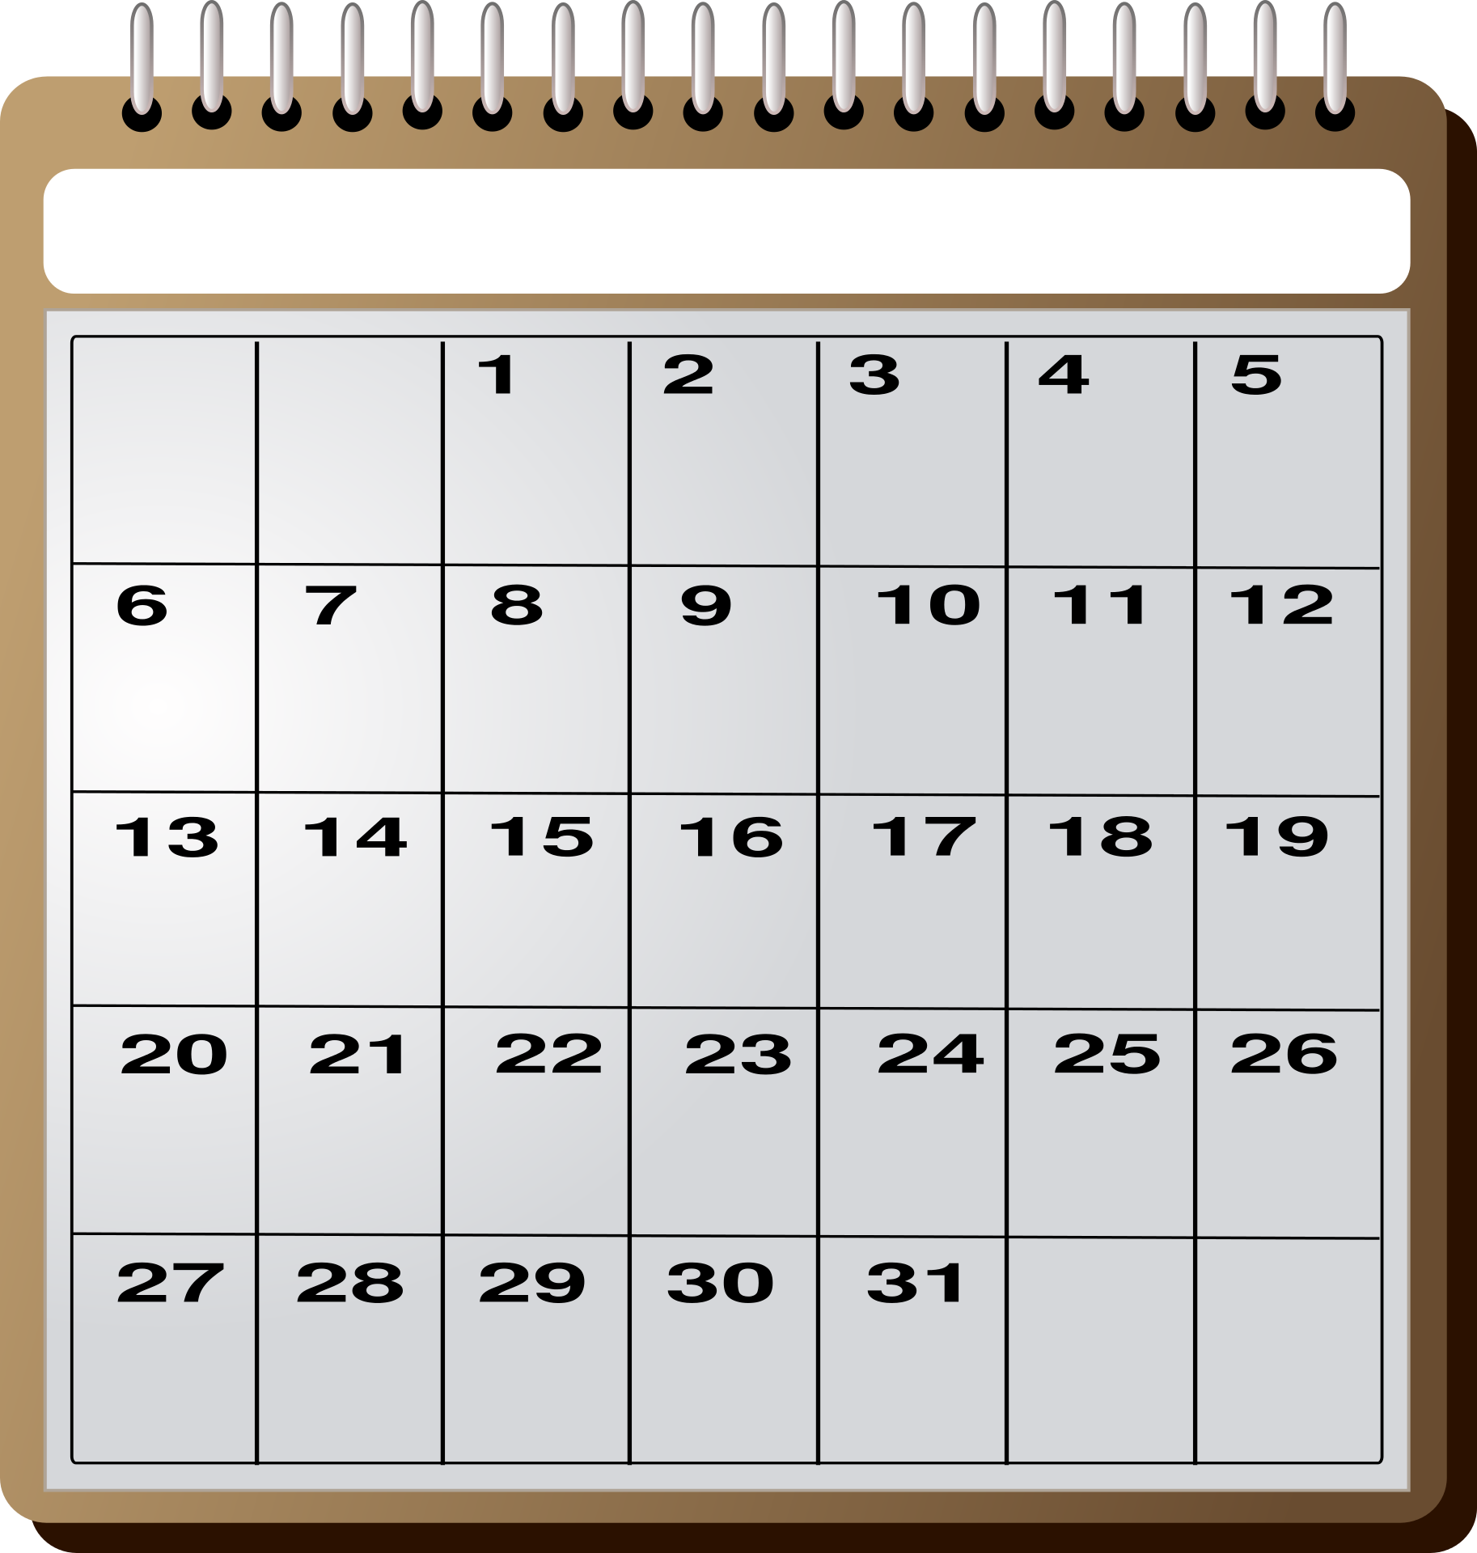
Jezus zmartwychwstał w niedzielę.
3

Slide 6
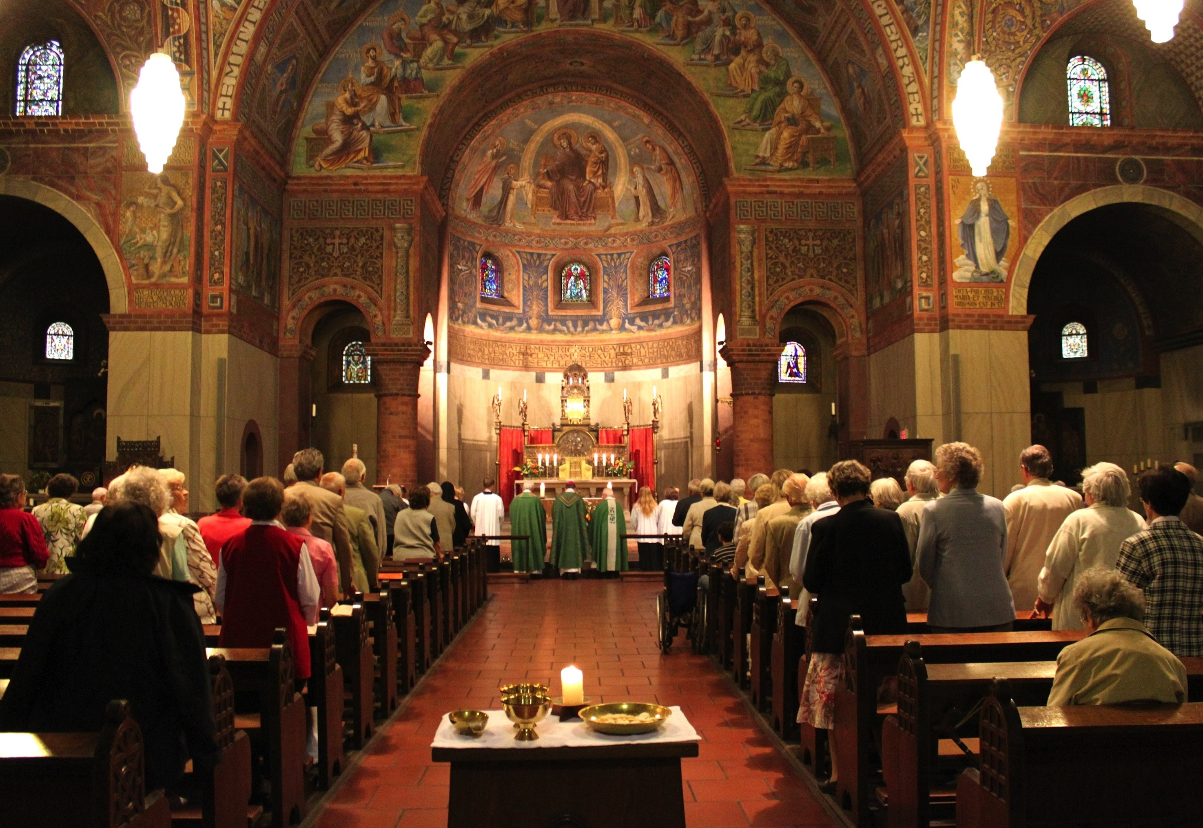
Dla upamiętnienia tego wydarzenia wszyscy chrześcijanie gromadzą się
w każdą niedzielę na Mszy Świętej.
4

Slide 7
^{BIBLIOGRAFIA}
Jesteśmy w rodzinie Pana Jezusa. Podręcznik dla klasy pierwszej szkoły podstawowej, red. ks. prof. J. Szpet, D. Jackowiak. Wydawnictwo Święty Wojciech, Poznań 2012, s. 94-95.
^{Jesteśmy w rodzinie} Pana Jezusa. Poradnik metodyczny. Pierwsza klasa szkoły podstawowej, red. ks. prof. J. Szpet, D. Jackowiak. Wydawnictwo Święty Wojciech, Poznań 2012, s. 140-141.
^{FOTOGRAFIE}
^{pixabay.com, K. Tomiak}
5

